Slide 1
Nowotwory górnego odcinka przewodu pokarmowego
Lek. Kamil Konopka

Slide 2
Nowotwory górnego odcinka przewodu pokarmowego
Rak przełyku
Rak żołądka
Rak trzustki
Rak dróg żółciowych
Rak wątrobowokomórkowy

Slide 3
Protokół leczenia
Rozpoznanie
Staging
Leczenie
Obserwacja

Slide 4
Rozpoznanie
Objawy
Rak żołądka
Utrata masy ciała
Przewlekły ból brzucha
Węzły Virchova
Ciemne stolce
Rak trzustki
Ból
Żółtaczka
Zaburzenia trawienai tłuszczów
Objawy
Rak dróg żółciowych
Triada Virchowa
HCC
Brak charakterystycznych
Rak przełyku
Dysfagia
Utrata masy ciała

Slide 5
Rozpoznanie histopatologiczne
Podtypy histologiczne
Gruczolakorak
Rak płaskonabłonkowy
Chłoniaki
Czerniaki
Mięsaki
Rak/guz neuroendokrynny
Biopsja
Cienkoigłowa
Gruboigłowa
Przezskórna
Intra
Protokół operacji
Wynik histopatologiczny
cTNM, yTNM, pTNM, aTNM

Slide 6
Staging
Ocena stopnia zaawansowania wg TNM
Guz (wielkość, głębokość naciekania)
Węzły chłonne (tylko lokalne)
Przerzuty odległe
Podtyp histologiczny i profil molekularny
HER2
MMR
BRCA
Grade

Slide 7
Staging
Badania obrazowe
Tomografia
Rezonans magnetyczny
CEUS
PET/TK, PET/MRI
Badania endoskopowe
Gastroskopia
EUS
Ocena głębokości naciekania
Ocena lokalnych węzłów chłonnych
Biopsja
Laparoskopia zwiadowcza
Lavage

Slide 8
Staging
Markery
CEA
CA 125
Rozsiew do otrzewnej
CA 19.9
AFP
HCC
Zajęcie wątroby
Złe rokowanie przy podwyższonym, ale
Rzadko zmienia postępowanie

Slide 9
Rak żołądka
Gruczolakorak
Istotny spadek częstości
Brak wczesnych objawów
Klasyfikacja Laurena
Typ jelitowy i rozlany
Brak screeningu w populacji europejskiej

Slide 10
Rak żołądka - rozpoznanie
Gastroskopia
Pobranie wycinków z guza lub ślepych biopsji
EUS
Ocena głębokości naciekania
Laparoskopia zwiadowcza
Wykluczenie rozsiewu do otrzewnej

Slide 11
Rak żołądka - staging
Tomografia klatki piersiowej, jamy brzusznej i miednicy
Dodatkowo
Rezonans jamy brzusznej
Scyntygrafia kości
TK mózgowia
Badanie markerów
PET/TK

Slide 12
Rak żołądka – leczenie radykalne
Gastrektomia (totalna lub subtotalna)
Chemioradioterapia uzupełniająca
Chemioterapia okołoperacyjna
Chemioterapia uzupełniająca
Mukozektomia

Slide 13
Rak żołądka – leczenie paliatywne
Brak możliwości metastazektomii
Konieczna znajomość ekspresji HER2
Chemioterapia oparta o pochodne platyny i 5FU
XELOX (oksaliplatyna, kapecytabina)
Trastuzumab
Paclitaxel
Irynotekan
Pembrolizumab

Slide 14
Rak żołądka - ESMO

Slide 15
Rak przełyku
Dwa nowotwory
Odcinek proksymalny = rak głowy i szyi
Odcinek dystalny = rak żołądka
Adenocarcinoma
Otyłość i refluks
Mężczyźni > Kobiety
Wzrost częstości
Dystalny przełyk
SCC
Palenie i alkohol
Mężczyźni = Kobiety
Spadek częstości
Proksymalny przełyk

Slide 16
Rak przełyku
Trudności z uzyskaniem radykalności
Adenocarcinoma
CTH –
operacja –
CTH
CRTH-
restaging-
operacja
cT1-2
Resekcja
SCC
cRTH – restaging-operacja
Radykalna CRTH

Slide 17
Rak trzustki
Bardzo wysoka złośliwość
Operacja
Chemioterapia uzupełniająca
Chemioterapia przedopercyjna

Slide 18
Rak trzustki
Chemioterapia przedoperacyjna/uzupełniająca/paliatywna
FOLFIRINOX (irynotekan, oksalilatyna, 5FU)
GEMCAP (Gemcytabina, kapecytabina)
Gemcytabina
Leczenie podtrzymujące olaparibem
BRCA

Slide 19
Rak dróg żółciwych
Wyższa złośliwość i rzadsze występowanie niż rak trzustki
Operacja
Uzupełniająca chemioterapia
Uzupełniająca chemioradioterapia
Schematy oparte o gemcytabina, kapecytabinę, 5FU, cisplatynę

Slide 20
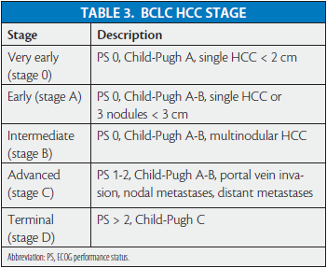
Rak wątrobowokomórkowy
Niższa złośliwość, powolny przebieg
Związek z marskością wątroby oraz infekcją HCV/HBV
Marker AFP
Kryteria Li-RADS

Slide 21
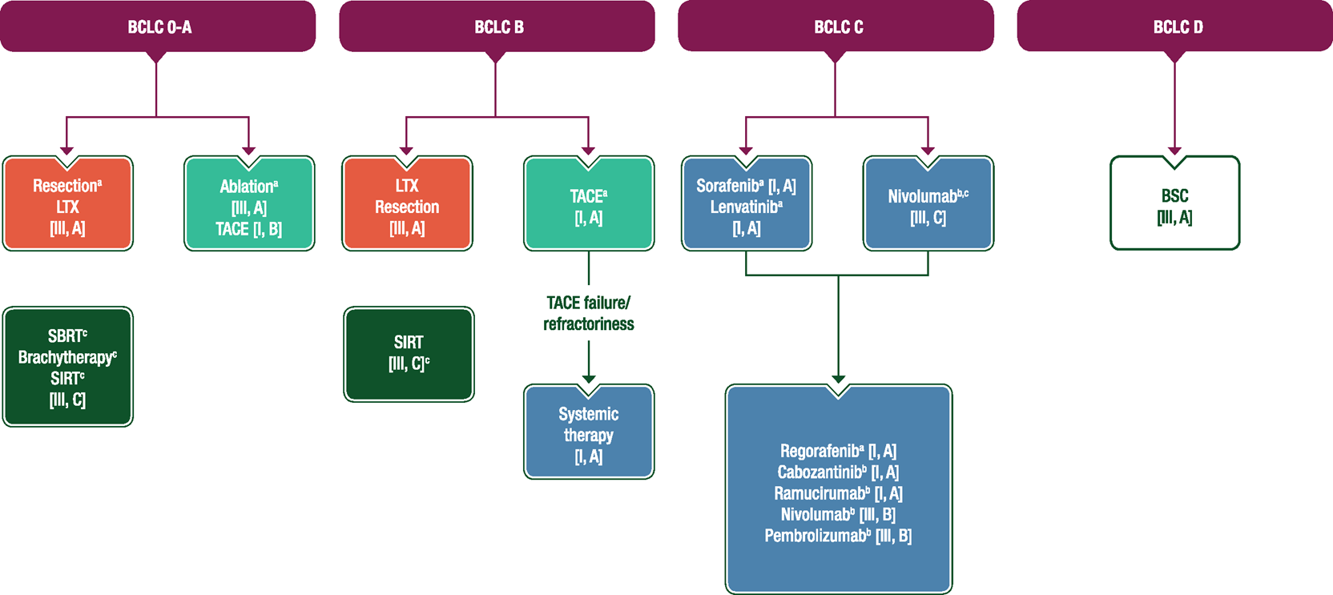
Rak wątrobowokomórkowy

Slide 22
Leczenie żywieniowe
Ryzyko zaburzeń odżywiania
Konsultacja dietetyczna (fortyfikacja diety)
Proteza przełykowa
Sonda żołądkowa
PEG
Jejunostomia
Żywienie pozajelitowe

Slide 23
Obserwacja po leczeniu
Brak potwierdzenia wpływu na czas przeżycia
Okresowe badania lekarskie i badania obrazowe
W przypadku HCC - AFP

